Slide 1
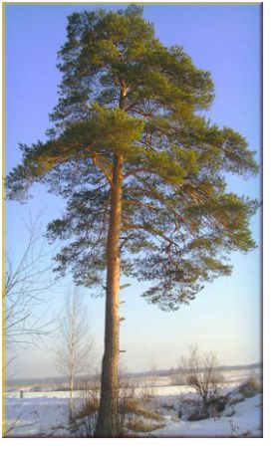
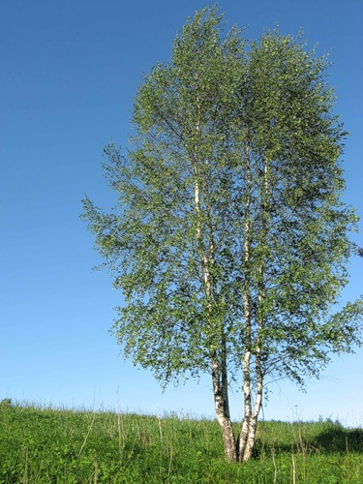
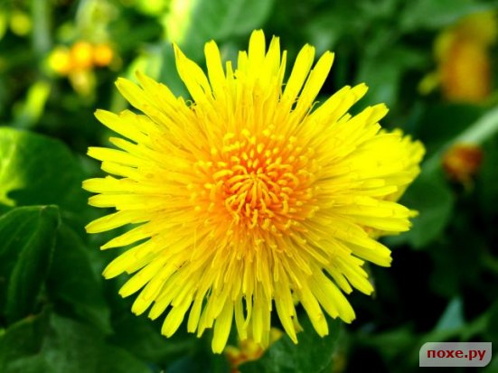
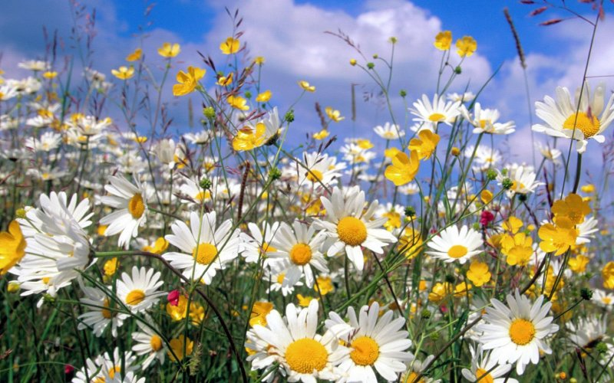

Slide 2
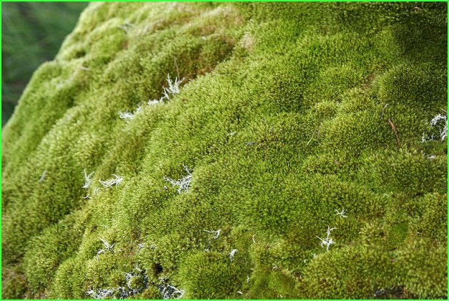
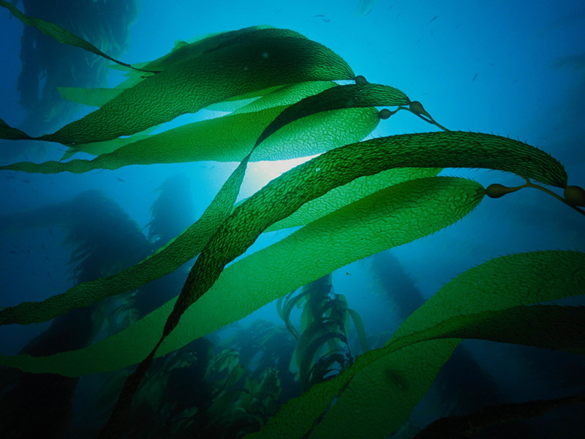
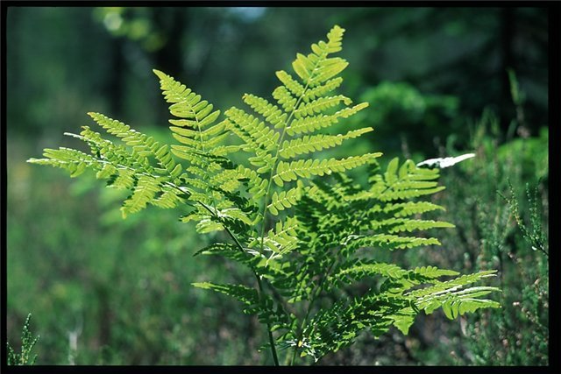

Slide 3
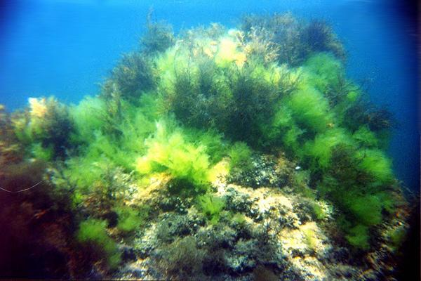
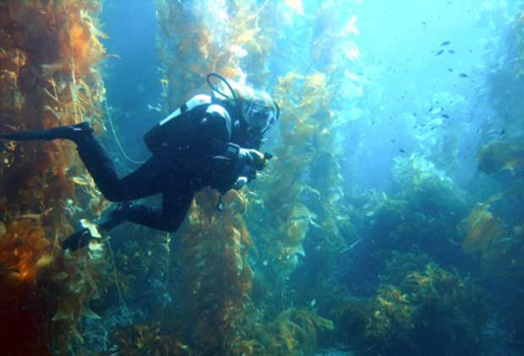
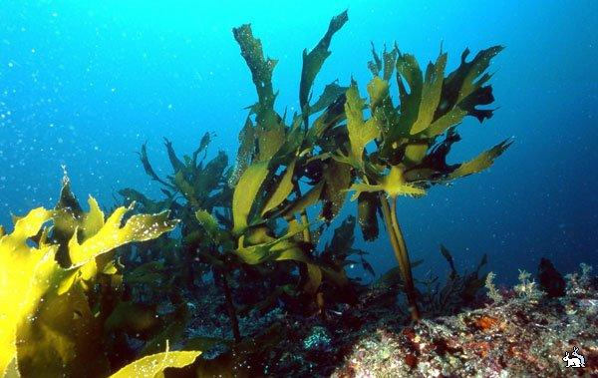
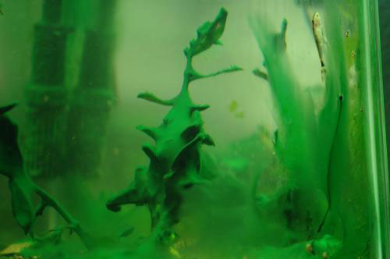

Slide 4
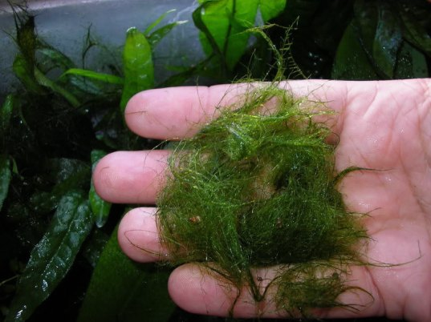
водоросли

Slide 5
Водоросли – это ……….,которые живут …………… .
У них нет …………,……………, ……………, ……………… и .......... с ………….. .

Slide 6
Водоросли – это растения, которые живут в воде .
У них нет корней, стеблей, листьев, цветков и плодов с семенами .

Slide 7
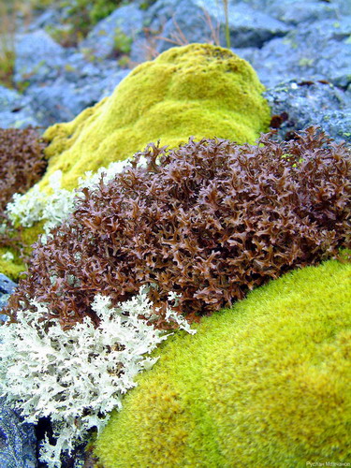
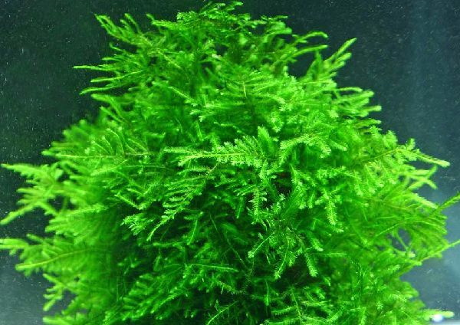
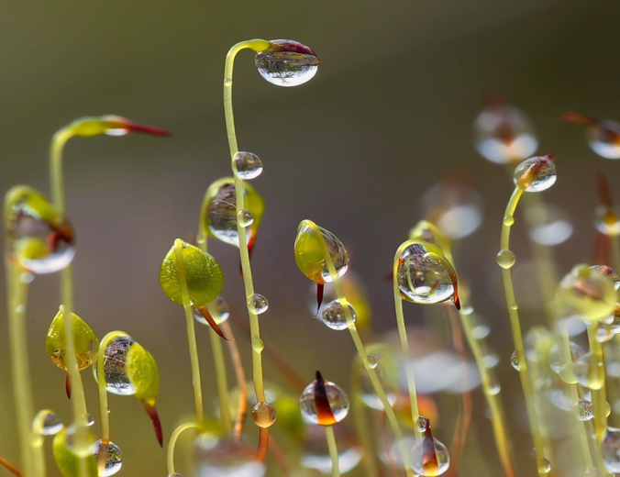
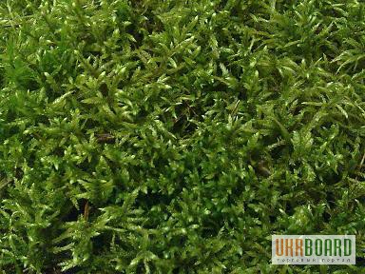

Slide 8
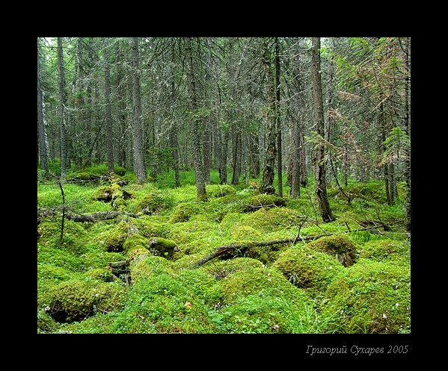
мох

Slide 9
Мох – это ………, у которого есть ………… и …………., а …………..
и………….- нет. Удерживается в почве с помощью маленьких выростков стебля.

Slide 10
Мох – это растение, у которого есть стебель и листья, а корней и цветков -нет.
Удерживается в почве с помощью маленьких выростков стебля.

Slide 11
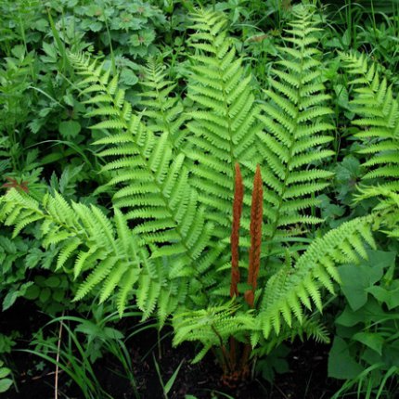
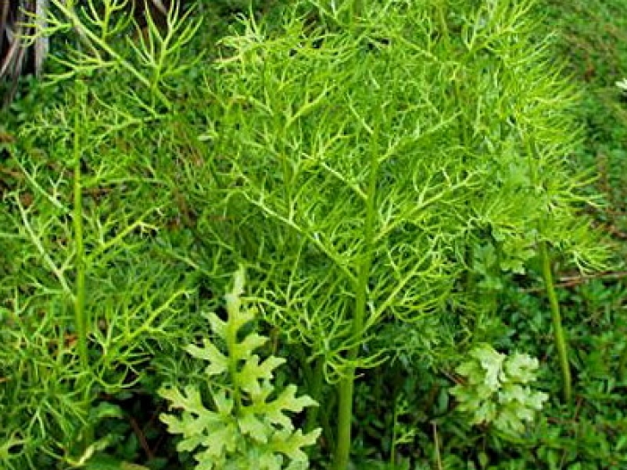
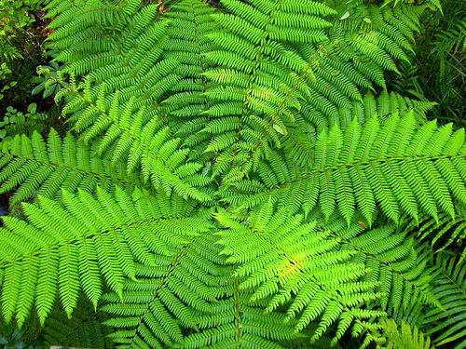
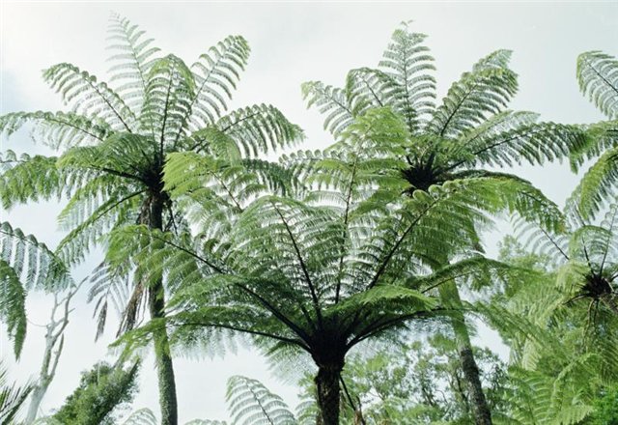

Slide 12
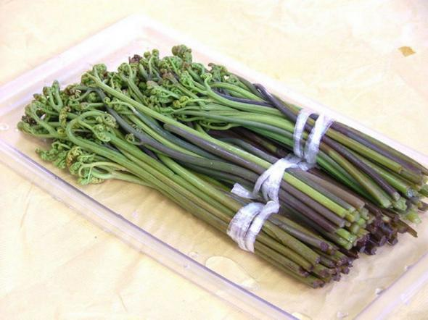
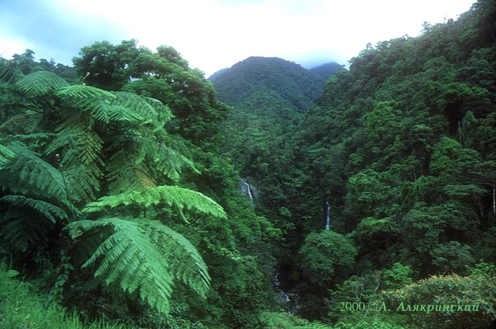
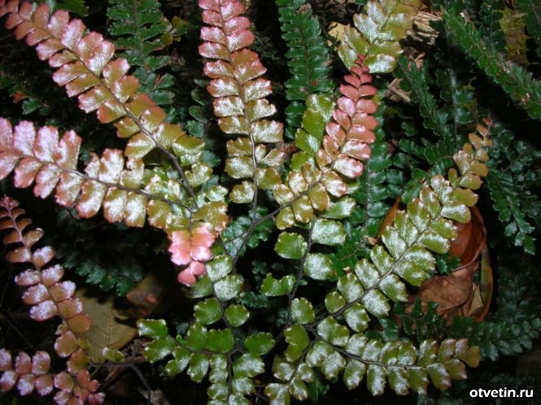
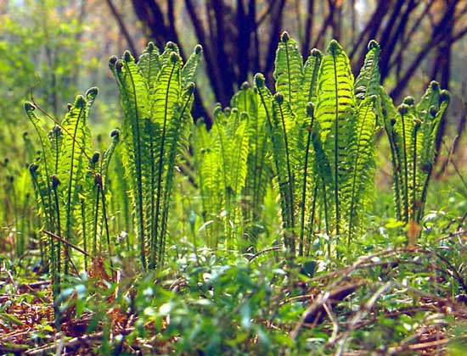
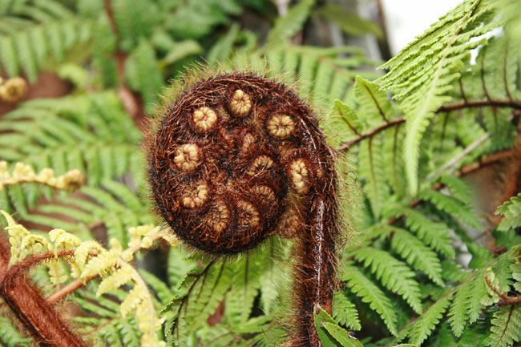
папоротники

Slide 13
Папоротники – это ……….,у которых есть……….,………… и ……….., но нет …………, а значит нет плодов и семян.

Slide 14
Папоротники – это растения,
у которых есть корни, стебель и листья, но нет цветков, а значит нет плодов и семян

Slide 15
Какие
части
имеет?
Как
использует
человек?
Растения
Где
растёт?
Водоросли
Мхи
Папоротники

Slide 16
 | Мелкие частички в виде нитей и платин | В водоёмах, в горах, в почве. | Употребляют в пищу.
 | Стебелёк, крохотные листики | На земле, на дереве, на камне в воде | Для подстилки, для изделий
 | Корни, стебель, листья. | Во влажных тенистых местах. | Употребляют в пищу.
Какие
части
имеет?
Как
использует
человек?
Растения
Где
растёт?
Водоросли
Мхи
Папоротники

Slide 17
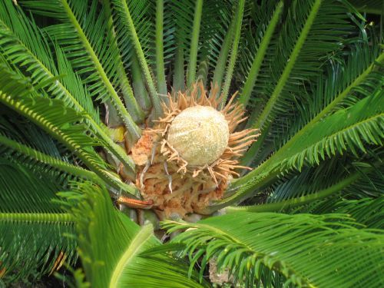

Slide 18
водоросли
папоротники
мох

Slide 19
Я узнал …
Я запомнил …

